Slide 1
HomeBrewery
Marko Intihar, Nino Lisjak, Andrej Majhen

Slide 2
Uvod
Predstavljamo vam Home Brewery aplikacijo - Z našo aplikacijo lahko enostavno ustvarite, shranite in delite svoje pivske recepte, obenem pa se povežete z drugimi domačimi pivovarji preko foruma, kjer izmenjujete nasvete in izkušnje. Ne glede na vašo raven znanja v pivovarstvu, vam Home Brewery omogoča, da izpopolnite svoje veščine in razvijete svoje edinstvene okuse.

Slide 3
Uporabljene tehnologije
React
NodeJS
Ably
TypeScript
Vite
MySQL

Slide 4
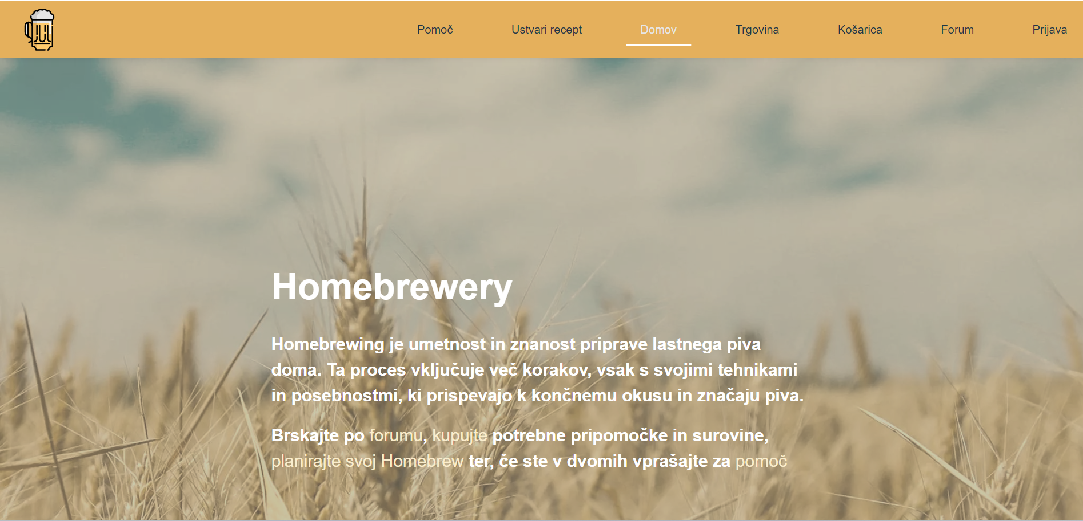

Slide 5
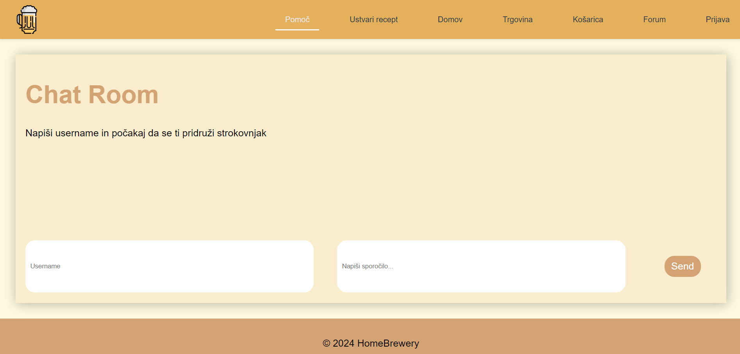

Slide 6
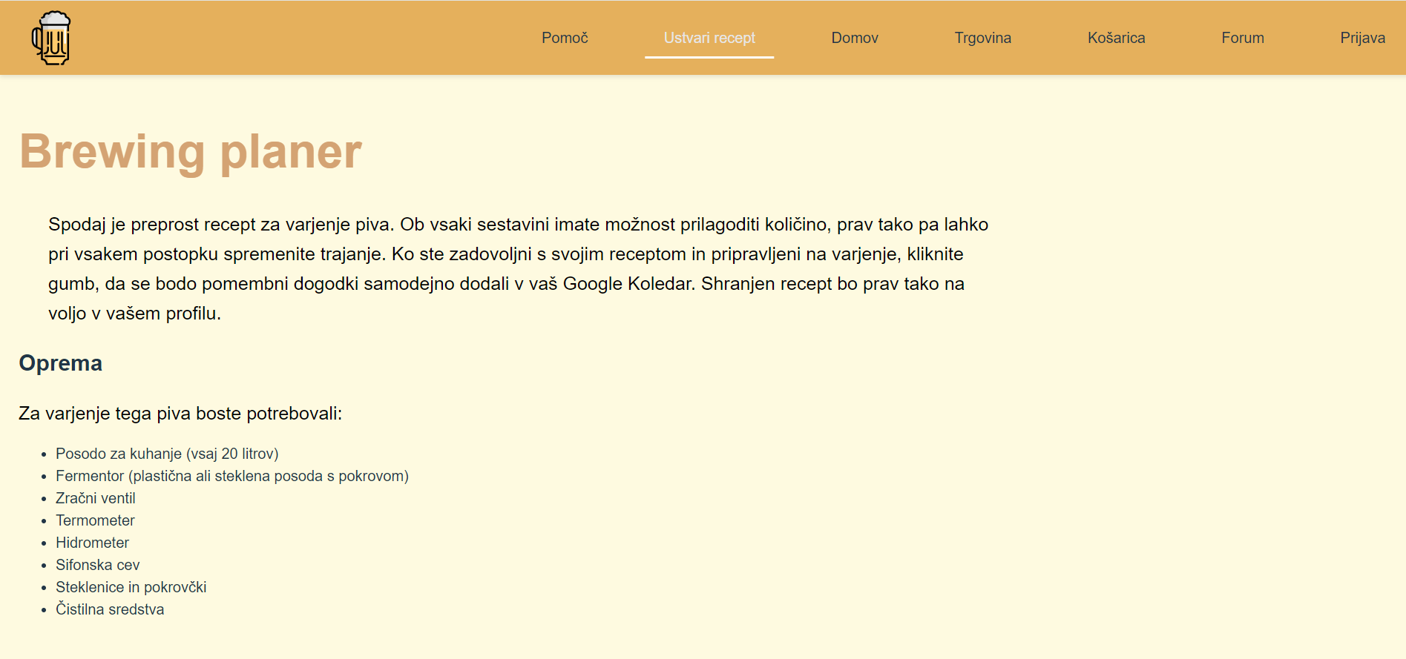

Slide 7
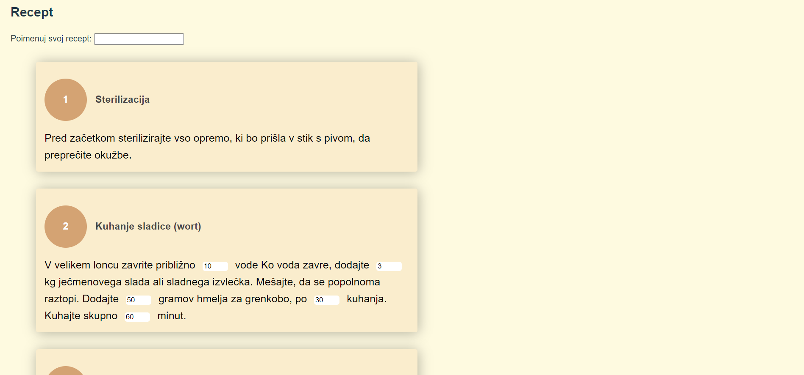

Slide 8
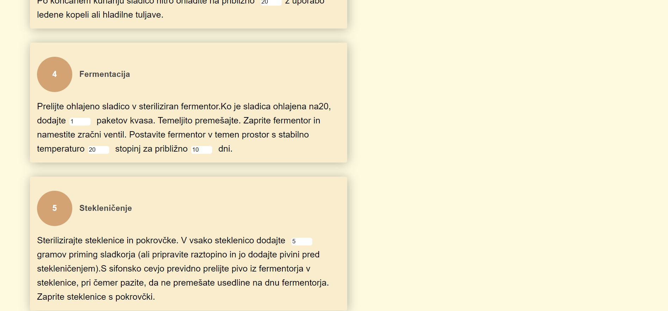

Slide 9
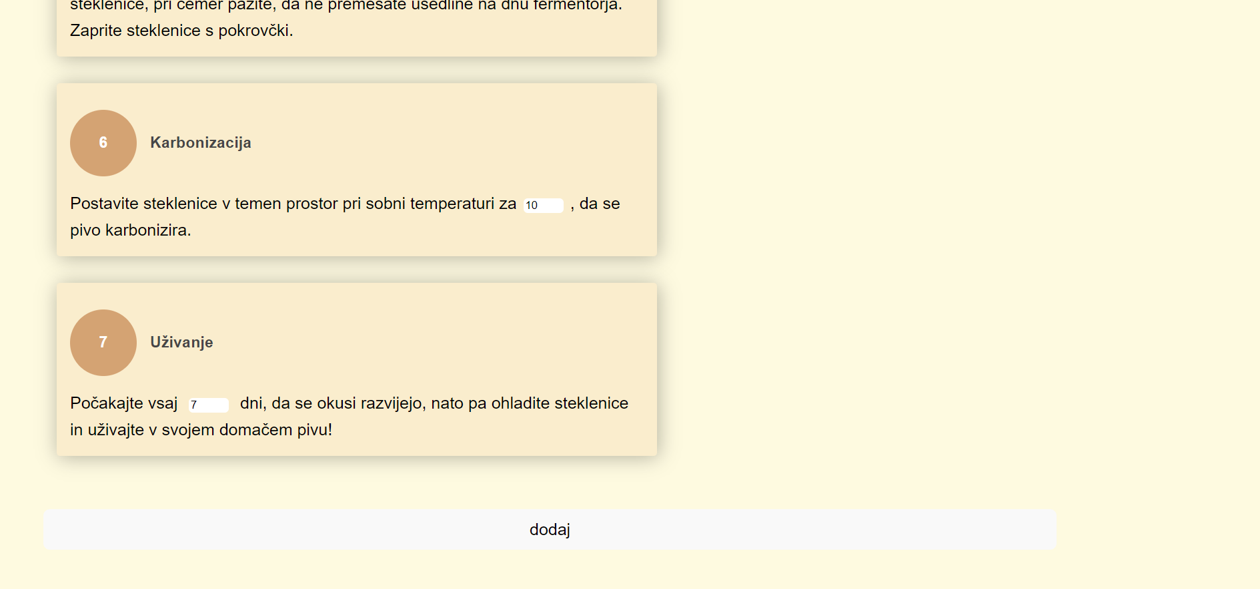

Slide 10
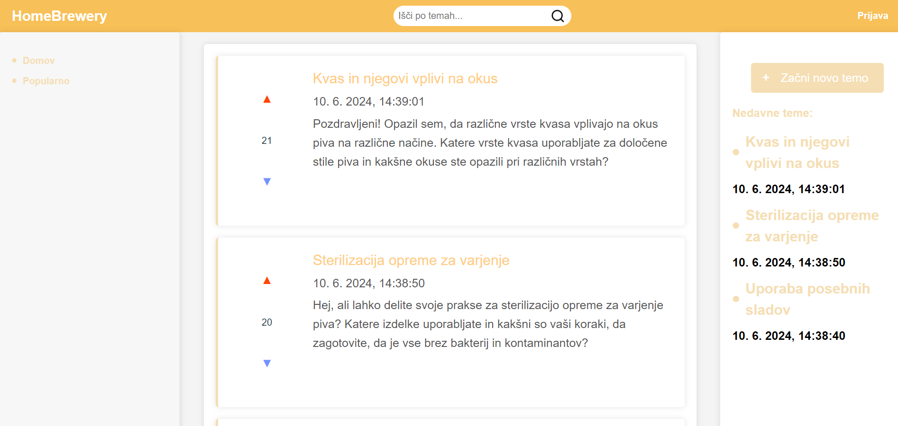

Slide 11
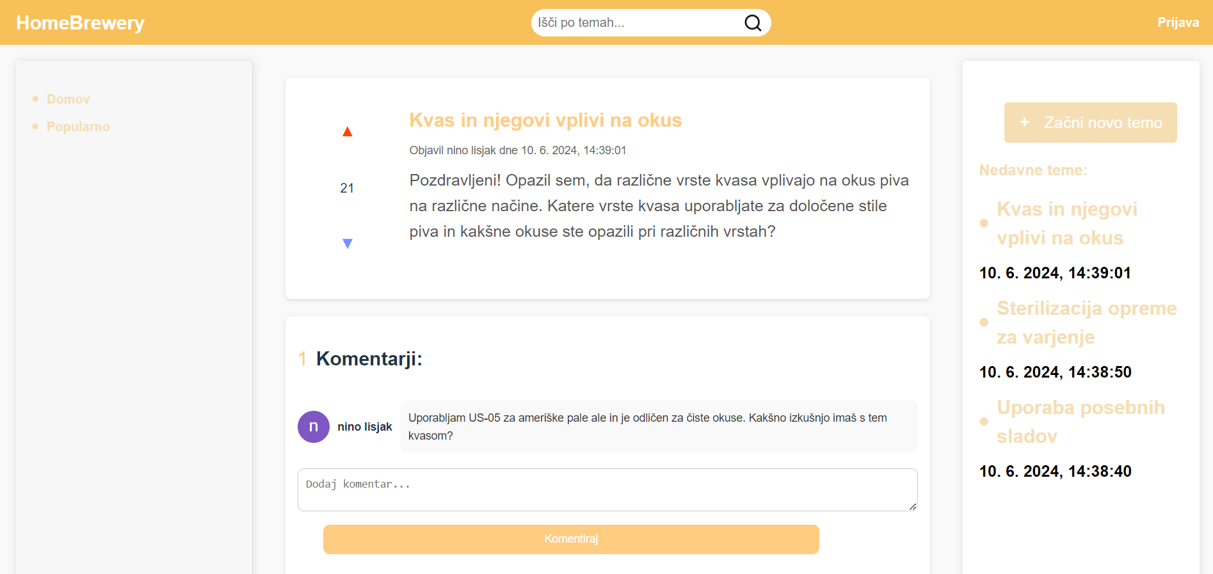

Slide 12
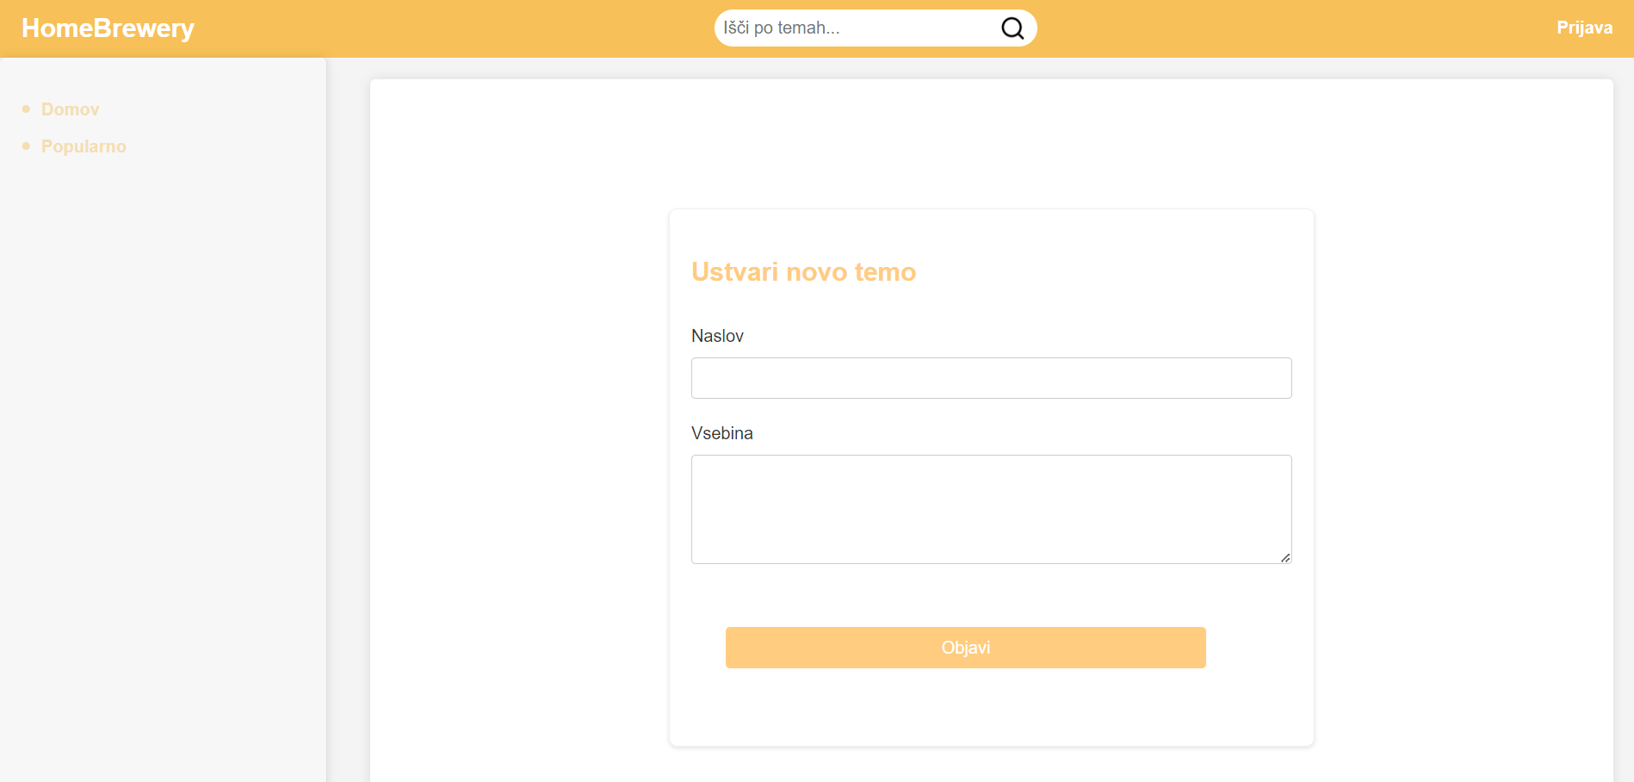

Slide 13
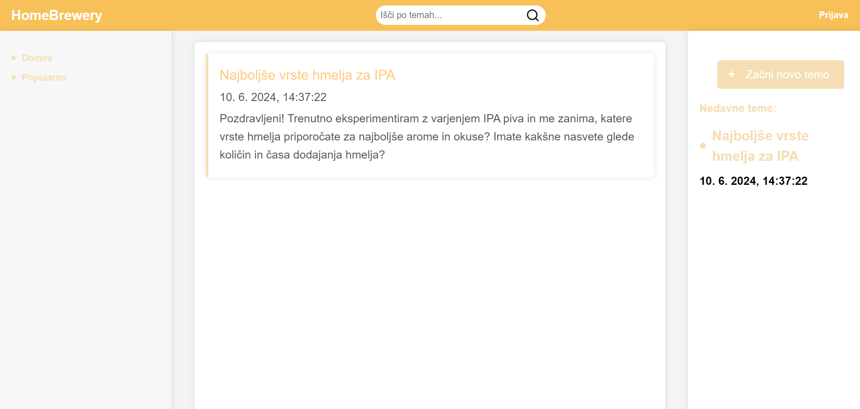

Slide 14
PLACEHOLDER ZA TRGOVINO KO SE ZRIHTA

Slide 15
APP PREVIEW
https://home-brewery.vercel.app/

